Slide 1
এই স্লাইডটি সম্মানিত শিক্ষকবৃন্দের জন্য।
তাই স্লাইডটি হাইড অবস্থায় আছে।
পাঠটি শ্রেণিকক্ষে উপস্থাপনের প্রয়োজনীয় পরামর্শ ও দিক-নির্দেশনা Slide Note এ দেয়া আছে। উপস্থাপনের পূর্বে সম্মানিত শিক্ষকগণ 'স্লাইড-নোটগুলো' দেখে নিবেন এবং F5 চেপে পাঠটি উপস্থাপন শুরু করতে পারেন। পাশাপাশি আপনার নিজস্ব চিন্তা-চেতনা কনটেন্টকে আরো বেশী ফলপ্রসু করবে আশা করি...

Slide 2



Slide 3

শিক্ষক পরিচিতি
পাঠ পরিচিতি
শ্রেণি: ষষ্ঠ
বিষয়: তথ্য ও যোগাযোগ প্রযুক্তি
অধ্যায়: পঞ্চম
পাঠ: ৪
সময়: ৫০ মিনিট
তারিখ:
মোঃ মতিয়ার রহমান
সিনিয়র সহকারী শিক্ষক
যশোর শিক্ষা বোর্ড মডেল স্কুল এন্ড কলেজ
Motiarjessore@yahoo.com
Mob: 01781-595759

Slide 4
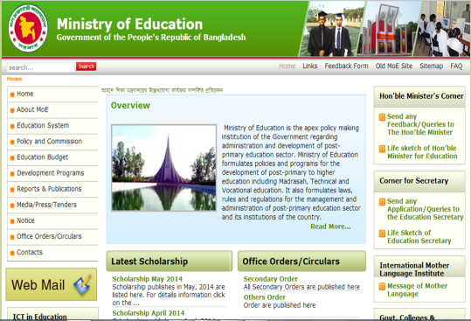

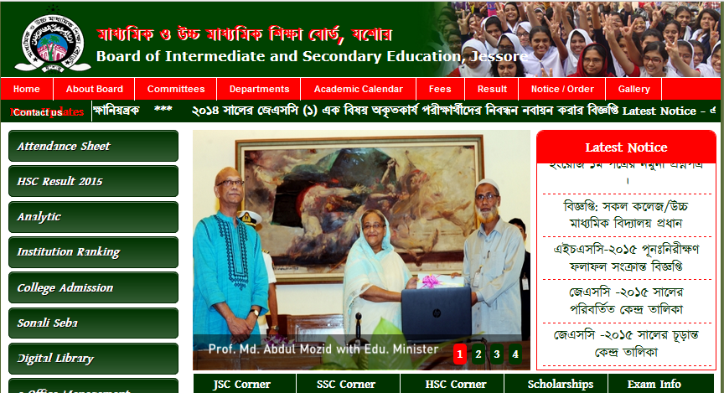
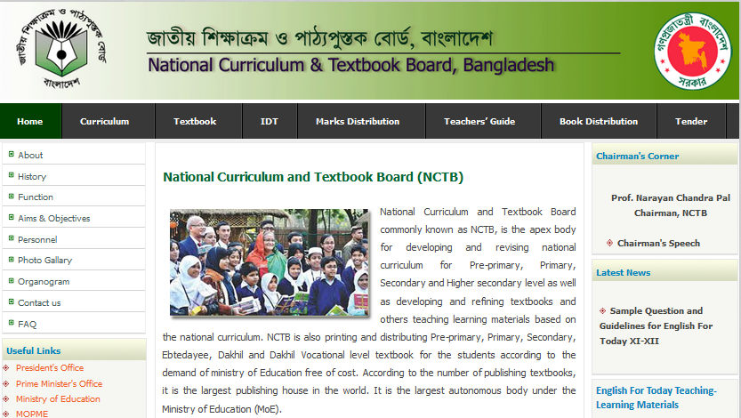
ছবিগুলো দেখ ও চিন্তা কর
ওয়েবসাইট
Notes:
শিক্ষার্থীরা কয়েকটি ওয়েবসাইটের ছবি দেখে চেনানোর মাধ্যমে পাঠ ঘোষণা করা হবে।

Slide 5


ওয়েবসাইট

Slide 6
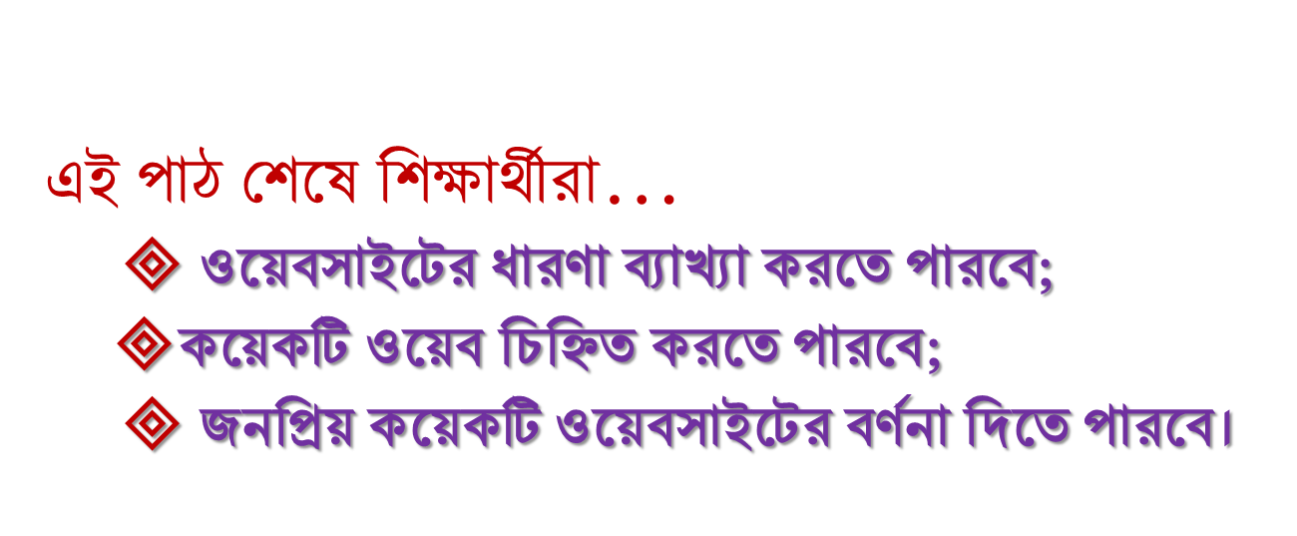
শিখনফল
এই পাঠ শেষে শিক্ষার্থীরা…
$$ওয়েবসাইটের ধারণা ব্যাখ্যা করতে পারবে;
$\text{কয়েকটি ওয়েব}$ চিহ্নিত করতে পারবে;
$$ জনপ্রিয় কয়েকটি ওয়েবসাইটের বর্ণনা দিতে পারবে।

Slide 7
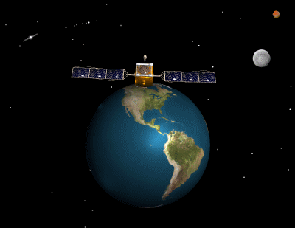
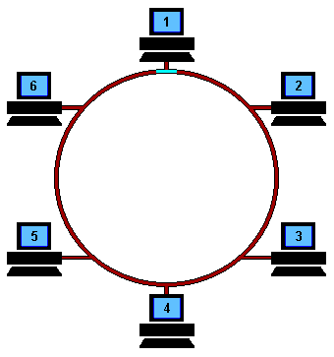
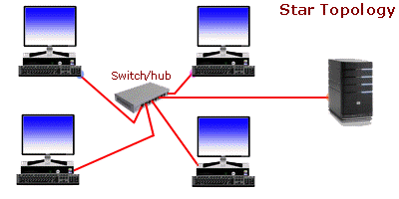
ইন্টারনেট হল নেটওয়ার্কের নেটওয়ার্ক
Notes:
কম্পিউটার নেটওয়ার্কের ছবির মাধ্যমে শিক্ষার্থীরা নেটওয়ার্কের ধারণা লাভ করবে।

Slide 8
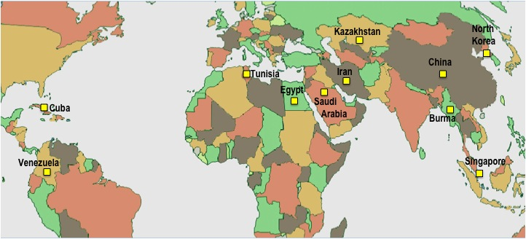

ইন্টারনেটের মাধ্যমে অসংখ্য কম্পিউটার একটা আরেকটার সাথে যুক্ত করা হয়।
Notes:
কম্পিউটার কীভাবে যুক্ত থাকে কাষ্টমপথের মাধ্যমে বোঝানো হয়েছে।

Slide 9
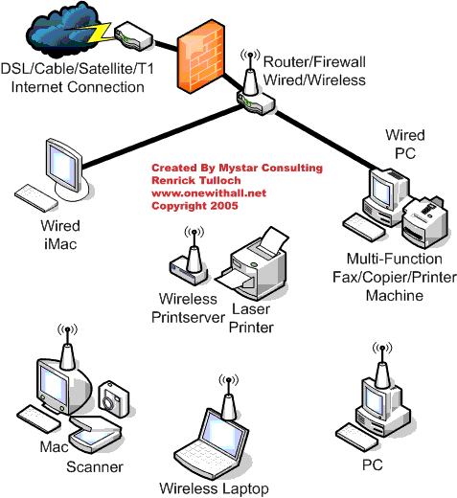
যখন একাধিক কম্পিউটার যুক্ত হয়ে যায় তখন সবাই নানাভাবে সুযোগ গ্রহণ করতে চায়, আর সবচেয়ে সহজ সুযোগ হল নিজেকে অন্যোর সামনে তুলে ধরা।

Slide 10
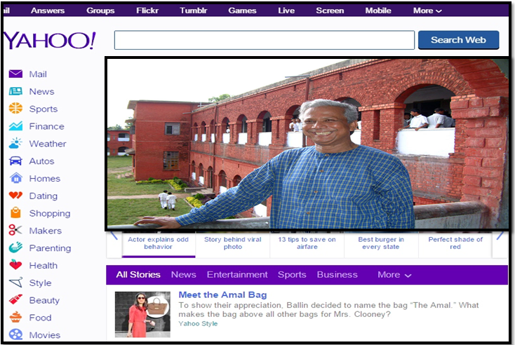
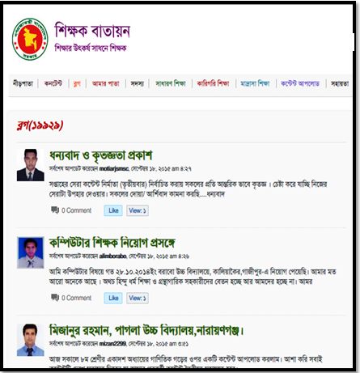
কম্পিউটারের মাধ্যমে নিজের তথ্য অন্যের সামনে তুলে ধরার ব্যবস্থা হল ওয়েবসাইট।
Notes:
ওয়েবসাইট সম্পর্কে জ্ঞান লাভ করবে।

Slide 11
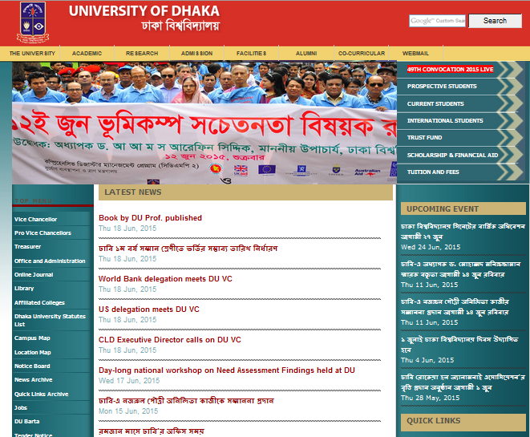
ঢাকা বিশ্ববিদ্যালয়ের ওয়েবসাইট
সাধারণত একটি বিশ্ববিদ্যালয়ে ওয়েবসাইটে যে যে তথ্য থাকে:
১। বিশ্ববিদ্যালয়ের ইতিহাস
২। শিক্ষকগণের নামের তালিকা
৩। পঠিত বিষয়সমূহ
৪। গবেষণার বিষয়সমূহ
৫। ভর্তি বিজ্ঞপ্তি
৬। সহশিক্ষা কার্যক্রম
৭। পরিচালনা পর্ষদ
৮। সম্পদের বিবরণ
Notes:
একটি বিশ্ববিদ্যালয়ের ওয়েবসাইটে সাধারণত কী থাকে সেটি বর্ণনা করতে পারবে।

Slide 12

জোড়ায় কাজ
তোমরা তোমাদের স্কুলের একটি ওয়েবসাইট তৈরি করলে সেখানে যে যে তথ্য রাখতে চাও তার একটি তালিকা কর।
Notes:
জোড়ায় কাজের মাধ্যমে শিক্ষার্থীদের মেধা যাচাই করতে হবে।

Slide 13
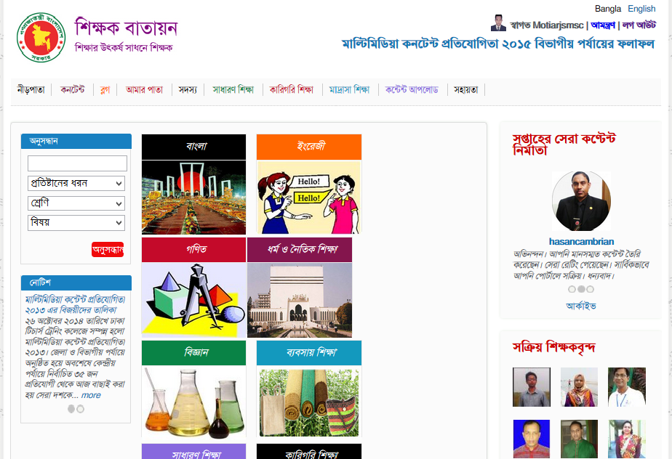
ওয়েবসাইটে সব তথ্য খুব সুন্দরভাবে সাজানো থাকে। মানুষ তার প্রয়োজনীয় তথ্য সেখান থেকে সহজে সংগ্রহ করতে পারে।

Slide 14
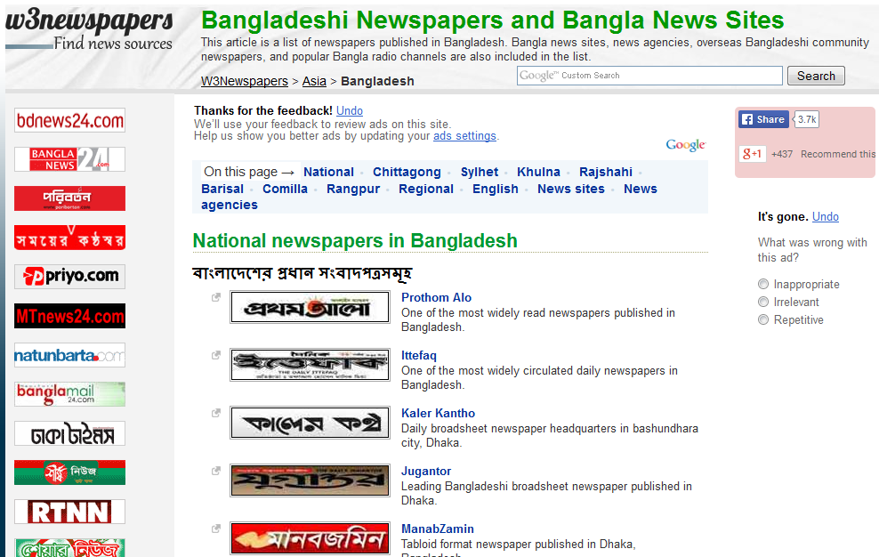
ইচ্ছা করলে খবরের কাগজের ওয়েবসাইটে গিয়ে খবরের কাগজ পড়া যায়
Notes:
কয়েকটি ওয়েবসাইটের বর্ণনা দেওয়া হবে।

Slide 15
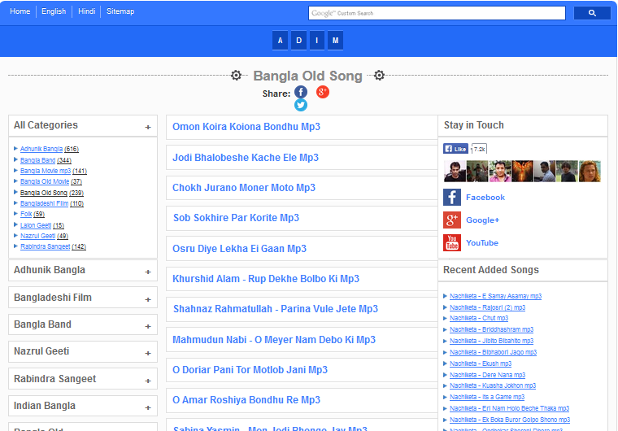
সংগীতের ওয়েবসাইটে গিয়ে গান শোনা যায়
http://www.mp3haat.com পুরাতন বাংলা গানের ওয়েবসাইট

Slide 16
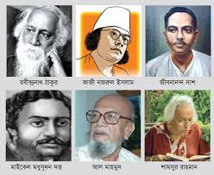

ছবির ওয়েবসাইটে গিয়ে ছবি দেখা যায়
www.google.com.bd/imghp একটি ছবির ওয়েবসাইট

Slide 17
ভিডিওটি মনোযোগ দিয়ে দেখ
Notes:
অনলাইন মার্কেটিং সম্পর্কে ধারণা লাভ করবে।

Slide 18



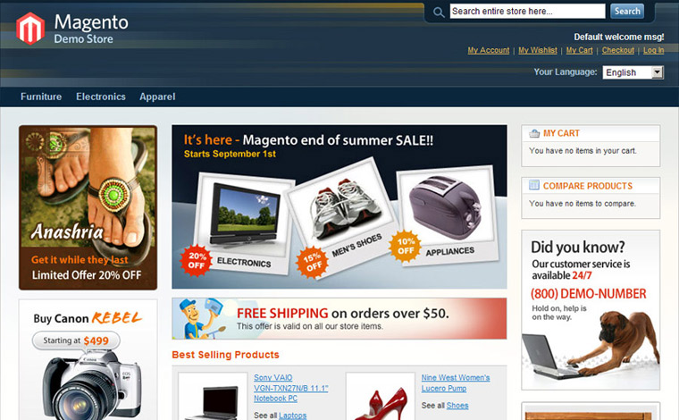
ব্যবসায়ীগণ তাদের পণ্যগুলোর তথ্য ওয়েবসাইটে দিয়ে দেয়। এই ওয়েবসাইট থেকেই এই সকল পণ্য বেচাকেনা করা হয়।

Slide 19
প্রত্যেক ওয়েবসাইটের একটা সহজ নাম থাকে যা দিয়ে সহজে ওয়েবসাইটকে খুজে পাওয়া যায়।
www.bangladesh.com
www.moedu.gov.bd
www.teachers.gov.bd
www.jessoreboard.gov.bd
www.youtube.com
Notes:
কয়েকটি প্রয়োজনীয় ওয়েবসাইট জ্ঞাল লাভ করবে।

Slide 20

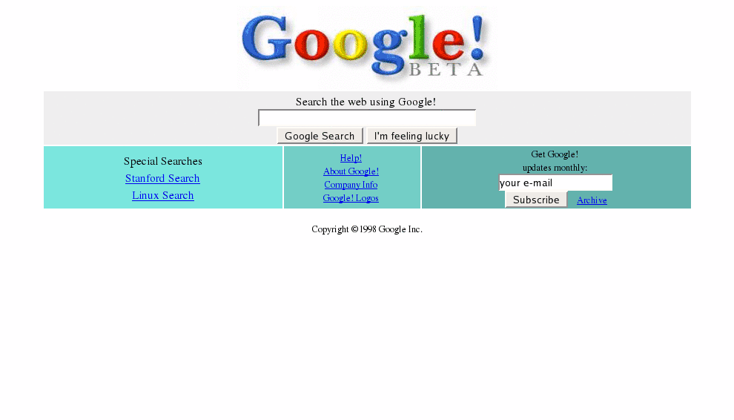

ওয়েবসাইট থেকে সহজে তথ্য খুঁজে বের করার সহজ ব্যবস্থা রয়েছে। বিশেষ এক ধরণের অ্যাপ্লিকেশন সফটওয়্যার যার নাম সার্চ ইঞ্জিন
Notes:
সার্চ ইঞ্জিন সম্পর্কে ধারণা দিতে হবে।

Slide 21
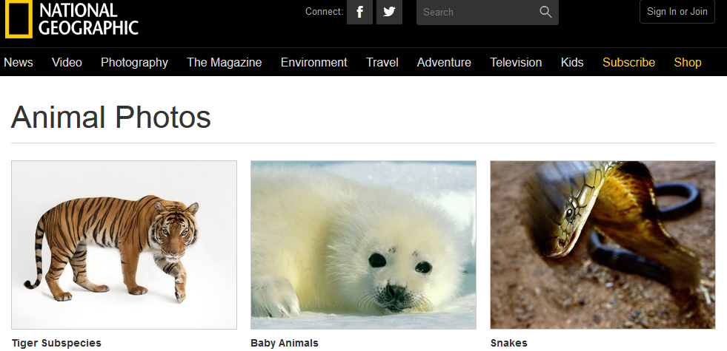
জনপ্রিয় ম্যাগাজিনের ওয়েবসাইট
Notes:
জনপ্রিয় ওয়েবসাইট গুলির বর্ণনা দিতে পারবে।

Slide 22
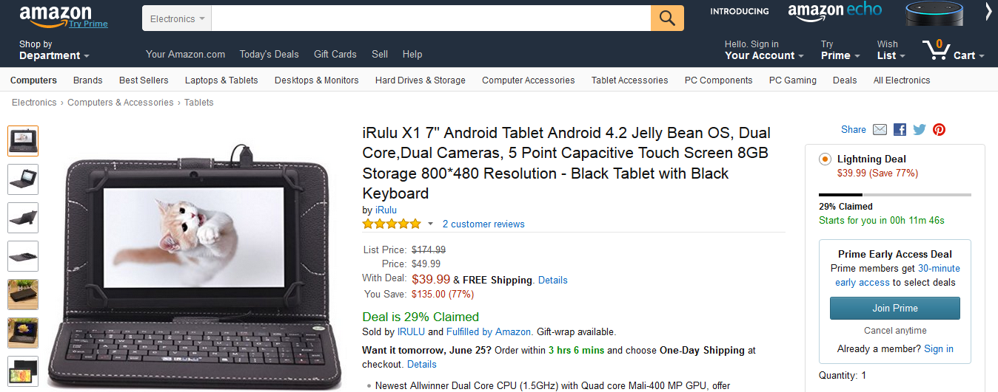
জিনিস কেনাবেচার ওয়েবসাইট

Slide 23
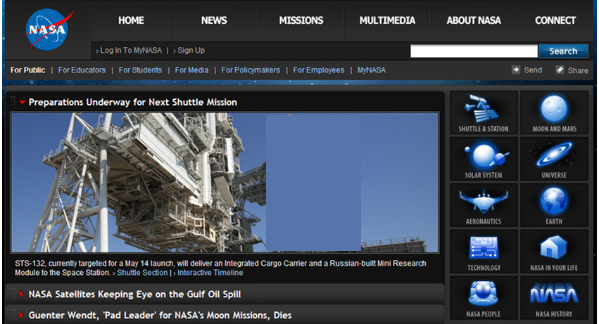

NASA এর ওয়েবসাইট

Slide 24
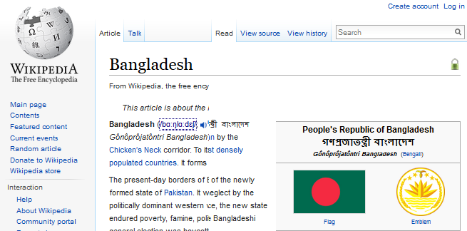
ওয়েবসাইটের বিশ্বকোষে এখন সবচেয়ে বেশি তথ্য রয়েছে
Notes:
ইউকিপিডিয়া সম্পর্কে ধারণা লাভ করবে।

Slide 25

দলগত কাজ
কম্পিউটার নেটওয়ার্কের ফলে তোমরা কী কী সুবিধা পেতে পার।

Slide 26
মূল্যায়ন
উত্তর সঠিক
হয়েছে
আবার চেষ্টা
করি
উত্তর সঠিক
হয়েছে
আবার চেষ্টা
করি
১। ইন্টানেট কী?
ক. মোবাইল নেটওয়ার্ক
খ. টিভি নেটওয়ার্ক
গ. কম্পিউটার নেটওয়ার্ক
ঘ. বিদ্যুৎ নেটওয়ার্ক
2। সার্চ ইঞ্জিন কোন ধরণের সফটওয়্যার?
ক. সিস্টেম সফটওয়্যার
খ. ইউলিটি সফটওয়্যার
গ. অ্যাপ্লিকেশন সফটওয়্যার
ঘ. কাস্টম সফটওয়্যার
Notes:
টিগার এনিমেশন দেওয়া হয়েছে উত্তরের উপর ক্লিক করতে হবে।

Slide 27

মূল্যায়ন
নিচের প্রশ্ন গুলোর উত্তর দাও
১। ওয়েবসাইট কী?
২। একটি বেচা-কেনার ওয়েব সাইটের নাম বল?
৩। সার্চ ইঞ্জিন কী?
৪। National Geographic কিসের ওয়েবসাইট?

Slide 28

বাড়ির কাজ
ঢাকা শিক্ষা বোর্ডের ওয়েবসাইটে কী কী তথ্য আছে তার একটি তালিকা কর।

Slide 29



Slide 30
কৃতজ্ঞতা স্বীকার
শিক্ষা মন্ত্রণালয়, মাউশি, এনসিটিবি ও এটুআই-এর সংশ্লিষ্ট কর্মকর্তাবৃন্দ
এবং কন্টেন্ট সম্পাদক হিসেবে যাঁদের নির্দেশনা, পরামর্শ ও তত্ত্বাবধানে এই মডেল কন্টেন্ট সমৃদ্ধ হয়েছে তারা হলেন-
জনাব মোঃ কবির হোসেন, সহকারী অধ্যাপক, টিটিসি, ঢাকা
জনাব মোঃ আহসানুল আরেফিন চৌধুরী, সহকারি অধ্যাপক, টিটিসি, পাবনা
জনাব মির্জা মোঃ দিদারুল আনাম, প্রভাষক, টিটিসি, ঢাকা
জনাব মো. সাজ্জাদ হোসেন খান, প্রভাষক (শিক্ষা), টিটিসি খুলনা

